Slide 1
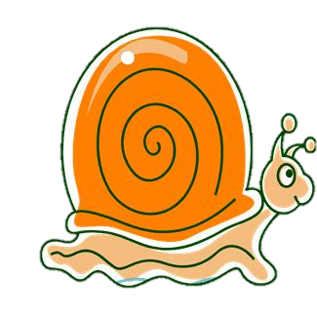
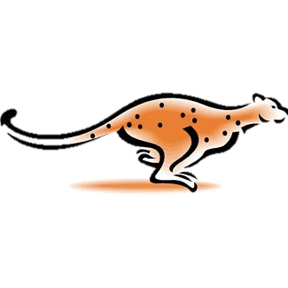
Elektronická učebnice - II. stupeň Základní škola Děčín VI, Na Stráni 879/2 – příspěvková organizace Anglický jazyk
27.1 Adverbs of manner and their grading
(příslovce způsobu a jejich stupňování )
HOW can these animals move?
HOW do these people speak?
What do you think the adverbs of manner express?
Do you know any other adverbs of manner?
Autor: Mgr. Michaela Kaplanová

Slide 2
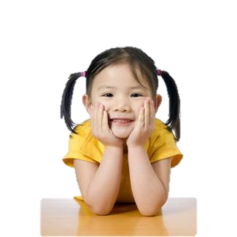
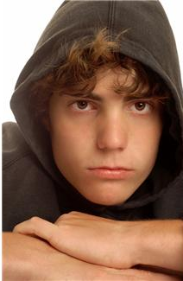
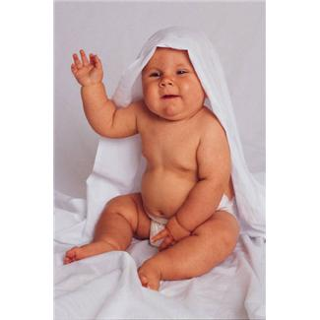
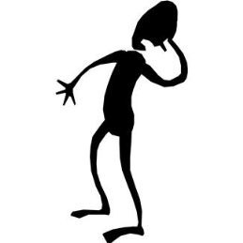
Elektronická učebnice - II. stupeň Základní škola Děčín VI, Na Stráni 879/2 – příspěvková organizace Anglický jazyk
27.2 What do we already know?
positive
young
dangerous
comparative
younger
more dangerous
superlative
the youngest
the most dangerous
big
bigger
the biggest
We know adjectives and we can grade them (see DUM 21).
Grading of the adverbs is very similar ☺
Do you remember the spelling exceptions? ☹

Slide 3
Elektronická učebnice - II. stupeň Základní škola Děčín VI, Na Stráni 879/2 – příspěvková organizace Anglický jazyk
27.3 New terms
Main kinds of adverbs – hlavní druhy příslovcí
adverbs of manner – příslovce způsobu (well, slowly, happily…)
adverbs of place – příslovce místa (here, at school, on the island…)
adverbs of frequency – frekvenční příslovce, p. častosti děje (often, sometimes, never…)
adverbs of time – příslovce času (now, in the evening, yesterday…)
adverbs of purpose – příslovce důvodu (so that he can visit her, to see them…)
What´s the correct question for each of the kinds?
WHEN?
WHY?
WHERE?
HOW?
HOW OFTEN?
irregular adverbs – nepravidelná příslovce ending - koncovka
well - dobře

Slide 4
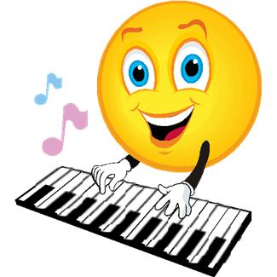
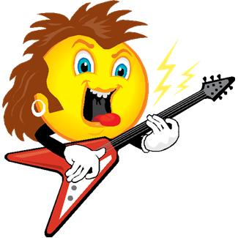
Elektronická učebnice - II. stupeň Základní škola Děčín VI, Na Stráni 879/2 – příspěvková organizace Anglický jazyk
27.4 Adverbs of manner
They describe HOW things happen.
He forgets quickly. She plays the piano He speaks angrily. He sings well.
beautifully.
To form most of them we add –ly to the adjective:
slow – slowly
nice - nicely
quiet – quietly
BUT!!!
easy – easily
angry - angrily
Irregular adverbs:
good – well
hard – hard
fast – fast
early – early
late – late
=> She swims well
NOT She swims goodly.
}
consonant + y => ily

Slide 5
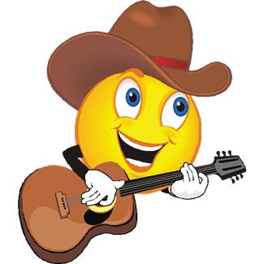
Elektronická učebnice - II. stupeň Základní škola Děčín VI, Na Stráni 879/2 – příspěvková organizace Anglický jazyk
27.5 Exercises
Form the sentences using the following adverbs (every time use a different adverb):
Choose the correct adjective and use it as an adverb in the following sentences:
The music played __________ .
The father held his little daughter __________ .
You can prepare this meal very __________ .
She can bake quite __________ .
My boyfriend chooses his clothes __________ .
My mother doesn´t drive her car very __________ .
I can see __________ now, the rain is gone. ☺
PROUD
CLEAR
EASY
CAREFUL
LOUD
GOOD
FAST
To be sure, look at this on-line exercise…

Slide 6
Elektronická učebnice - II. stupeň Základní škola Děčín VI, Na Stráni 879/2 – příspěvková organizace Anglický jazyk
27.6 Something more difficult – Grading of the adverbs
… is very similar to grading of the adjectives, just be careful about two syllable words and articles.
ONE SYLLABLE ADVERBS => ENDINGS –er and –est
IRREGULAR ADVERBS
well =>
better, best
badly =>
worse, worst
little =>
less, least
much, many =>
more, most
1. Positive | 2. Comparative | 3. Superlative
fast (rychle) | faster | fastest
hard (tvrdě) | harder | hardest
deep (hluboko) | deeper | deepest
TWO and more SYLLABLE ADVERBS => more and most
1. Positive | 2. Comparative | 3. Superlative
easily (jednoduše) | more easily | most easily
beautifully (krásně) | more beautifully | most beautifully
quickly (rychle) | more quickly | most quickly
Not all adverbs can be graded
(e.g. never, weekly…).
We shouldn´t put the definite article
in the superlative.

Slide 7
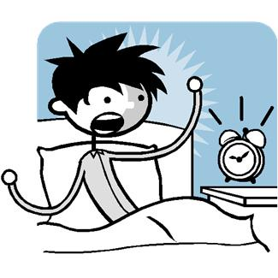
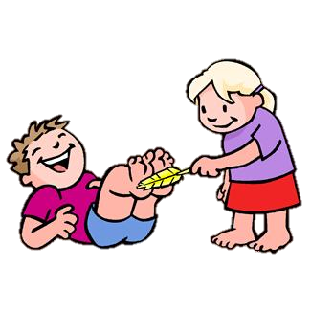
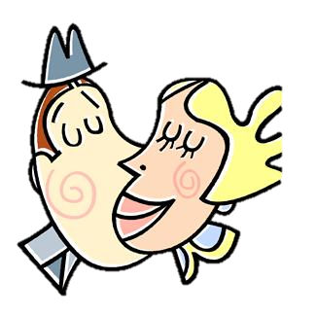
Elektronická učebnice - II. stupeň Základní škola Děčín VI, Na Stráni 879/2 – příspěvková organizace Anglický jazyk
27.7 Adverbs and word order
Czech word order
DNES RÁNO
VSTAL
VELMI RYCHLE.
příslovce času
sloveso
příslovce způsobu
English word order
HE
GOT UP
VERY QUICKLY
THIS MORNING.
subject
verb
adverb of manner
adverb of time
What is the difference between the structure of the Czech and the English sentence?
In English, an adverb of manner follows the verb or the object.
e.g. He laughed funnily.
He kissed the girl slowly.

Slide 8
Elektronická učebnice - II. stupeň Základní škola Děčín VI, Na Stráni 879/2 – příspěvková organizace Anglický jazyk
Elektronická učebnice - II. stupeň Základní škola Děčín VI, Na Stráni 879/2 – příspěvková organizace Anglický jazyk
27.8 Test
Find the adverbs:
good, bad, fine
lazy, beautiful, my
fast, early, late
red, friendly, happy
3. Odd one out:
fortunately, unfortunately
cleverly, stupidly
noisily, calmly
naturally, kindly
4. Which adverb goes to the picture?
innocently
generously
helplessly
nicely
2. Which adverb is irregular?
good
loud
happy
beautiful
Correct answers: 1c, 2a, 3d, 4c

Slide 9
Elektronická učebnice - II. stupeň Základní škola Děčín VI, Na Stráni 879/2 – příspěvková organizace Anglický jazyk
27.9 Použité zdroje, citace
Obrázky z databáze klipart

Slide 10
Elektronická učebnice - II. stupeň Základní škola Děčín VI, Na Stráni 879/2 – příspěvková organizace Anglický jazyk
27.10 Anotace
Autor | Mgr. Michaela Kaplanová
Období | 07 – 12/2012
Ročník | 8. ročník
Klíčová slova | Adverbs of manner, grading
Anotace | Prezentace uvádějící hlavní druhy příslovcí v angličtině, s důrazem na příslovce způsobu a jejich stupňování.

